Slide 1
Η ΠΡΟΣΕΓΓΙΣΗ ΤΗΣ ΟΙΚΟΓΕΝΕΙΑΣ ΓΙΑ ΣΥΝΑΙΝΕΣΗ ΣΤΗ ΔΩΡΕΑ ΟΡΓΑΝΩΝ
Εθνικός Οργανισμός Μ ε τ α μ ο σ χ ε ύ σ ε ω ν
ΝΤΑΝΤΑΝΑ ΜΙΝΑ
ΠΡΟΪΣΤΑΜΕΝΗ ΜΕΘ, ΜΒΑ PhD (c)
ΤΟΠΙΚΗ ΣΥΝΤΟΝΙΣΤΡΙΑ ΜΕΤΑΜΟΣΧΕΥΣΕΩΝ
ΓΝΘ ΠΑΠΑΓΕΩΡΓΙΟΥ
Notes:
Α

Slide 2
ΑΡΝΗΣΗ ΣΤΗ ΔΩΡΕΑ ΟΡΓΑΝΩΝ
Η πρώτη αιτία απώλειας δοτών σε πολλές χώρες.
Μπορούν να επιτευχθούν δείκτες άρνησης <10%.
Δυνατότητες παρέμβασης μέσω:
της Νομοθεσίας,
της κοινωνικής ευαισθητοποίησης,
της Οργάνωσης του Συστήματος,
του ρόλου των Επαγγελματιών Υγείας,
της σωστά διενεργούμενης Προσέγγισης της Οικογένειας.
Εθνικός Οργανισμός Μ ε τ α μ ο σ χ ε ύ σ ε ω ν

Slide 3
Η ΣΥΝΕΝΤΕΥΞΗ ΜΕ ΤΗΝ «ΟΙΚΟΓΕΝΕΙΑ» του δοτη
Επικοινωνιακά δύσκολο έργο
Δεν πρόκειται για συζήτηση
Δεν μπορεί να γίνει από μη εκπαιδευμένο επαγγελματία υγείας
Στόχοι της συνέντευξης
Να βοηθήσουμε την οικογένεια να διαχειριστεί το stress
Να γνωρίσουμε τις επιθυμίες του εκλιπόντος
Να αναγνωρίσουμε πιθανούς βιολογικούς κινδύνους για τον λήπτη
Απαραίτητες προϋποθέσεις
Να κατανοούμε πλήρως τον Ε.Θ.
Να αναγνωρίζουμε την θεραπευτική αξία της Μεταμόσχευσης
Να γνωρίζουμε το Νομικό πλαίσιο που διέπει την διαδικασία «Δωρεά– Μεταμόσχευση»
Evidence-based practice
Εθνικός Οργανισμός Μ ε τ α μ ο σ χ ε ύ σ ε ω ν

Slide 4
EVIDENCE-BASED SCIENTIFIC PROCESS
Η προσέγγιση της οικογένειας πραγματοποιείται:
στη χειρότερη δυνατή στιγμή για την ίδια
και αποτελεί μια και μοναδική ευκαιρία για τον
Συντονιστή.
Η διεξαγωγή της συνέντευξης με την οικογένεια
είναι αντικείμενο εκπαίδευσης (μαθαίνεται).
αποτελεί επιστημονική, συστηματική διαδικασία «βασισμένη σε αποδείξεις» (“evidence-based” scientific, systematic process).
Η συντριπτική πλειοψηφία των μελετών που διερευνούν τις αιτίες του προβλήματος δείχνουν ότι η διεξαγωγή μιας καλής συνέντευξης με την οικογένεια από έναν ειδικό, είναι ο πιο σημαντικός παράγοντας για την επίτευξη της συναίνεσης.
Εθνικός Οργανισμός Μ ε τ α μ ο σ χ ε ύ σ ε ω ν

Slide 5
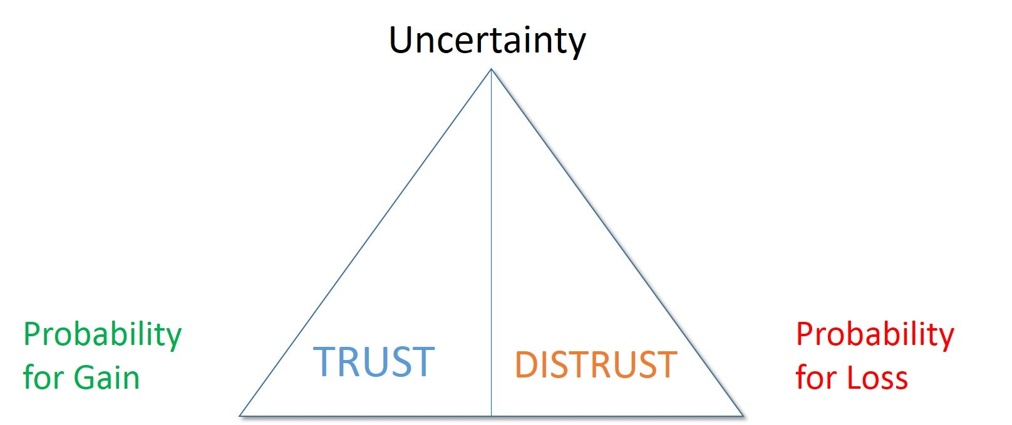
ΒΑΣΙΚΗ ΠΡΟΫΠΟΘΕΣΗ ΕΠΙΚΟΙΝΩΝΙΑΣ
ΕΜΠΙΣΤΟΣΥΝΗ
Ανάπτυξη εμπιστοσύνης = συνεχής διαδικασία.
Ξεκινάει από την στιγμή της εισαγωγής του ασθενούς και της πρώτης επαφής με τους οικείους του.
Εθνικός Οργανισμός Μ ε τ α μ ο σ χ ε ύ σ ε ω ν

Slide 6
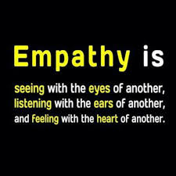
Η ΣΥΝΕΝΤΕΥΞΗ ΜΕ ΤΗΝ «ΟΙΚΟΓΕΝΕΙΑ» του δοτη
Εθνικός Οργανισμός Μ ε τ α μ ο σ χ ε ύ σ ε ω ν

Slide 7
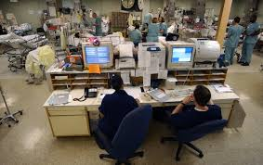
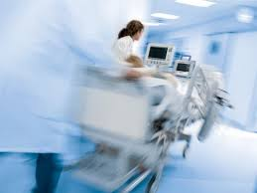
ΠΑΡΑΓΟΝΤΕΣ ΠΟΥ ΕΠΗΡΕΑΖΟΥΝ ΤΗΝ ΕΠΙΚΟΙΝΩΝΙΑ ΣΤΗ ΜΕΘ
Προσωπικό
Απασχολημένο
Στρεσσαρισμένο
Ανειδίκευτο
Ανεκπαίδευτο
Ανίκανο να διαχειριστεί την κατάσταση
Συγκινησιακά φορτισμένο
Με διαφοροποιήσεις στην γλώσσα/κουλτούρα
Εθνικός Οργανισμός Μ ε τ α μ ο σ χ ε ύ σ ε ω ν

Slide 8
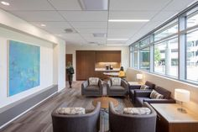
Η ΣΥΝΕΝΤΕΥΞΗ ΜΕ ΤΗΝ «ΟΙΚΟΓΕΝΕΙΑ» του δοτη
• ΠΡΟΕΤΟΙΜΑΣΙΑ ΤΗΣ ΣΥΝΕΝΤΕΥΞΗΣ
– Πληροφορίες από το προσωπικό της ΜΕΘ (για την
οικογένεια, για τον ασθενή, για το ιστορικό)
– Διαμόρφωση του κατάλληλου περιβάλλοντος
Ιδιωτικότητα
Ησυχία
Άνεση
– Θέσεις για όλους
– Διαθέσιμο νερό - χαρτομάντηλα
Αποφυγή άσκοπων διακοπών
Πριν μιλήσεις .... Ρώτα
– τι ξέρουν
– χρησιμοποίησε ανοιχτές ερωτήσεις
Εθνικός Οργανισμός Μ ε τ α μ ο σ χ ε ύ σ ε ω ν

Slide 9
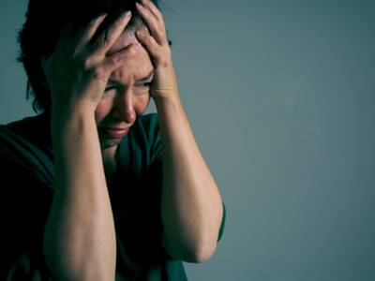
Η ΣΥΝΕΝΤΕΥΞΗ ΜΕ ΤΗΝ «ΟΙΚΟΓΕΝΕΙΑ» του δοτη
ΤΡΙΑ ΒΗΜΑΤΑ
1. Η Ανακοίνωση των κακών νέων
Η επικοινωνία του γεγονότος του θανάτου.
Η επεξήγηση του εγκεφαλικού θανάτου.
Δύσκολο για μη εκπαιδευμένους
Υποστηρικτική σχέση - Ενσυναίσθηση
2. Έναρξη του θρήνου:
Χρόνος για συνειδητοποίηση της πραγματικότητας
3. Το Αίτημα της Δωρεάς Οργάνων
Εθνικός Οργανισμός Μ ε τ α μ ο σ χ ε ύ σ ε ω ν

Slide 10
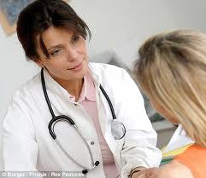
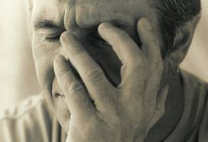
ΜΕΤΑΦΕΡΟΝΤΑΣ ασχημα ΝΕΑ
ΓΙΑΤΙ ΕΙΝΑΙ ΔΥΣΚΟΛΟ
Οι φοβοι μας:
Θα μας επιρρίψουν ευθύνες
Θα αντιδράσουν απρόβλεπτα
Αίσθημα ανεπάρκειας
Αίσθημα ντροπής
Είμαστε αντιμέτωποι
με τα δικά μας συναισθήματα και τη στάση μας απέναντι:
στον θάνατο
στη Δωρεά Οργάνων
Εθνικός Οργανισμός Μ ε τ α μ ο σ χ ε ύ σ ε ω ν

Slide 11
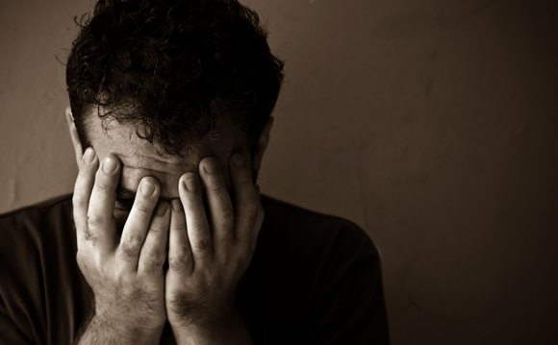
ΜΕΤΑΦΕΡΟΝΤΑΣ ασχημα ΝΕΑ
Θάνατος – Οριστική Απώλεια – Σημαντική συναισθηματική επίδραση.
Ριζική αλλαγή της ζωής της οικογένειας = Έκφραση ποικίλων αντιδράσεων
Θρήνος – ‘‘grieving process”
Στάδια: Άρνηση, Θυμός, Διαπραγμάτευση, Κατάθλιψη, Αποδοχή - χωρίς απαραίτητη αλληλουχία.
Η αντίδραση της οικογένειας εξαρτάται
και από τον τρόπο με τον οποίο γίνεται
η ενημέρωση.
Εθνικός Οργανισμός Μ ε τ α μ ο σ χ ε ύ σ ε ω ν

Slide 12
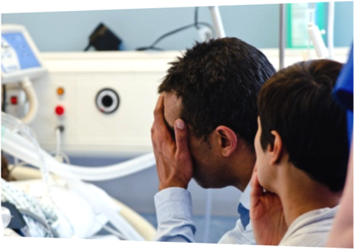
ΣΗΜΕΙΑ ΚΛΕΙΔΙΑ – η εννοια του Ε.Θ.
Πληροφορίες σαφείς και ξεκάθαρες
Εγκεφαλικός Θάνατος = Θάνατος
και αυτό είναι οριστικό και αμετάκλητο
Κατάλληλο λεξιλόγιο, όχι δύσκολη ιατρική
ορολογία, όχι ιατρική αργκώ
Ακολουθήστε τον βαθμό και τον ρυθμό
κατανόησης της οικογένειας
Αντιλήψεις του κοινού για τον Ε.Θ.
Οι άνθρωποι αντιλαμβάνονται την έννοια του «εγκεφαλικά νεκρού» διαφορετικά απ’ την έννοια του «νεκρού» (Shanteau & Linin, 1990)
Σε πειραματική προσομοίωση, μόνο το 30% των συμμετεχόντων ερμήνευσε σωστά την έννοια του Ε.Θ. (Jasper, Harris et al., 1991)
Το 21% των ερωτηθέντων πίστευε ότι “Είναι πιθανό ο εγκεφαλικά νεκρός να ανανήψει από τα τραύματά του (The Gallup Organization, 1993)
Το 60% συμφώνησε ότι μπορεί να χτυπά η καρδιά ενός ατόμου αλλά αυτό να είναι νεκρό (Dubois & Schmidt, 2004)
Εθνικός Οργανισμός Μ ε τ α μ ο σ χ ε ύ σ ε ω ν

Slide 13
Εθνικός Οργανισμός Μ ε τ α μ ο σ χ ε ύ σ ε ω ν

Slide 14
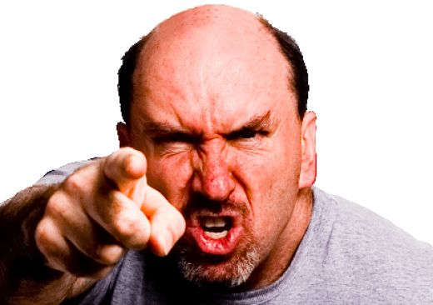
ΣΗΜΕΙΑ ΚΛΕΙΔΙΑ
ΣΕΒΑΣΜΟΣ ΣΤΑ ΣΥΝΑΙΣΘΗΜΑΤΑ ΤΗΣ ΟΙΚΟΓΕΝΕΙΑΣ
Προσπάθεια αναγνώρισης των συναισθημάτων του βιώνουν.
Θυμός (ενίοτε ανάμικτος και με
συναισθήματα ενοχής):
Η έκφραση μπορεί να ποικίλει από μέτρια επιθετικότητα έως βίαιη συμπεριφορά
Μπορεί να απευθύνεται προς τον εαυτό, προς το προσωπικό του νοσοκομείου και προς οποιοδήποτε άλλο πρόσωπο
Μειώνεται βαθμιαία αφού εκφραστεί
Προσπαθήστε να δημιουργήσετε σχέσεις εμπιστοσύνης
Επιδείξτε υπομονή
Ενθαρρύνετε την οικογένεια
Να θέσει ερωτήσεις
Να εκφράσει τα συναισθήματά της
Απαντήστε με προθυμία
Εθνικός Οργανισμός Μ ε τ α μ ο σ χ ε ύ σ ε ω ν

Slide 15
ΣΗΜΕΙΑ ΚΛΕΙΔΙΑ
ΣΕΒΑΣΜΟΣ ΣΤΑ ΣΥΝΑΙΣΘΗΜΑΤΑ ΤΗΣ ΟΙΚΟΓΕΝΕΙΑΣ
Εθνικός Οργανισμός Μ ε τ α μ ο σ χ ε ύ σ ε ω ν

Slide 16
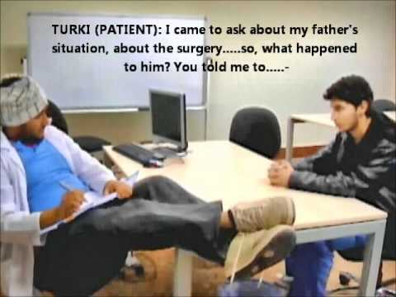
ΠΑΡΑΓΟΝΤΕΣ ΠΟΥ ΕΠΗΡΕΑΖΟΥΝ ΤΗΝ ΑΠΟΦΑΣΗ ΤΗΣ ΟΙΚΟΓΕΝΕΙΑΣ
Η απόφαση για δωρεά εξαρτάται και από την αντίληψη που έχει διαμορφώσει η οικογένεια για:
Τη φροντίδα και προσοχή που έλαβε ο άνθρωπός τους.
Τη θεραπεία που έλαβε ο άνθρωπός τους.
Την πληροφόρηση που έλαβαν οι ίδιοι από τους επαγγελματίες υγείας.
Την κατανόηση τπυ Εγκεφαλικού Θανάτου.
Σε πολλές περιπτώσεις η άρνηση της συναίνεσης δωρεάς οργάνων οφείλεται στο γεγονός ότι η πληροφόρηση που είχαν οι συγγενείς σχετικά με το θάνατο ήταν:
Ψυχρή
Αυθάδης
Ασαφής
Εθνικός Οργανισμός Μ ε τ α μ ο σ χ ε ύ σ ε ω ν

Slide 17
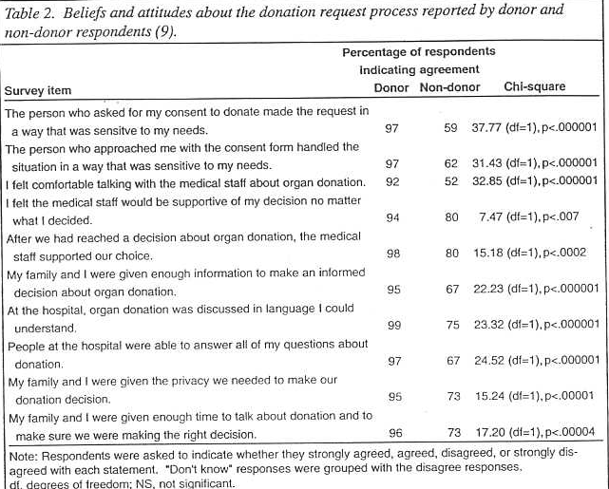

Slide 18
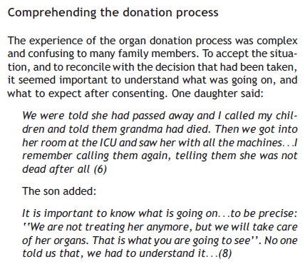
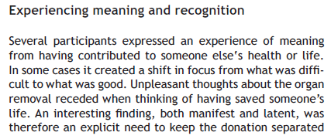
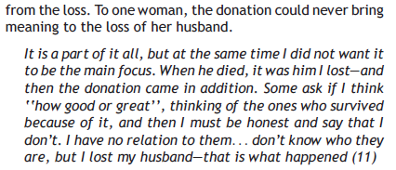

Slide 19
Ευρήματα
Συναισθηματική ένταση πέρα από την ένταση αυτής καθαυτής της απώλειας.
Έλλειψη πληροφόρησης και ως εκ τούτου κατανόησης αναφορικά με το «τι γίνεται», «τι πρόκειται να γίνει» [συνεισφέρουν σε μια αρνητική εμπειρία].
Έλλειψη κατανόησης των κριτηρίων του θανάτου και των διαγνωστικών προσεγγίσεων αλλά και σύγχυση αναφορικά με την ακριβή ώρα θανάτου είχαν ως αποτέλεσμα την ανησυχία για το αν ο άνθρωπός τους υπέφερε κατά τη διάρκεια του χειρουργείου για την λήψη οργάνων [συνέπεια συναισθήματα ενοχής].
Η εμπειρία της «συμφιλίωσης» με το γεγονός μέσω της δυνατότητας να παραμείνουν δίπλα στον θνήσκοντα ή στο νεκρό. [ο χρόνος που χαρίζουν στο σώμα που χάνουν – πιο έντονο σε γονείς που χάνουν παιδιά, περιγράφεται ως ‘buying time” = coping mechanism και όχι έλλειψη κατανόησης της κατάστασης].

Slide 20
Εθνικός Οργανισμός Μ ε τ α μ ο σ χ ε ύ σ ε ω ν

Slide 21
ΣΗΜΕΙΑ ΚΛΕΙΔΙΑ – το αιτημα τησ δωρεασ
Η προσφορά της δυνατότητας της Δωρεάς Οργάνων
Η εξύψωση των αξιών είναι σημαντική. Η Δωρεά
προσφέρεται ως:
Επιλογή
Δικαίωμα
Προνόμιο
Δυνατότητα να βοηθηθούν άλλοι άνθρωποι
Ευκαιρία να εκπληρώσει η οικογένεια μια πιθανή επιθυμία του αγαπημένου της. Είναι πολύ σημαντικό να διερευνούμε την άποψη του εκλιπόντος (ή αυτήν που εικάζουν οτι είχε οι οικείοι του) σχετικά με την Δωρεά
Ευκαιρία να νοηματοδοτήσουν θετικά ένα τραγικό γεγονός
Εθνικός Οργανισμός Μ ε τ α μ ο σ χ ε ύ σ ε ω ν

Slide 22
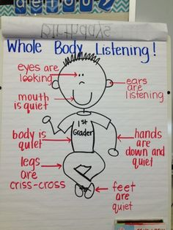
ΕΠΙΚΟΙΝΩΝΙΑΚΕΣ ΔΕΞΙΟΤΗΤΕΣ
Επικοινωνία: ανταλλαγή σκέψεων, ιδεών, πληροφοριών, γεγονότων, συναισθημάτων... μεταξύ δύο ή περισσότερων προσώπων
Δύο τύποι επικοινωνίας:
Λεκτική επικοινωνία
Μη λεκτική επικοινωνία
Λεκτική Επικοινωνία
Ενεργός ακροατής
Χρήση τεχνικών σύνοψης
Χρήση μεταφορών
Επιχειρηματολογία
Ανοιχτές ερωτήσεις
Εθνικός Οργανισμός Μ ε τ α μ ο σ χ ε ύ σ ε ω ν

Slide 23
ΕΠΙΚΟΙΝΩΝΙΑΚΕΣ ΔΕΞΙΟΤΗΤΕΣ
Εθνικός Οργανισμός Μ ε τ α μ ο σ χ ε ύ σ ε ω ν

Slide 24
ΕΠΙΚΟΙΝΩΝΙΑΚΕΣ ΔΕΞΙΟΤΗΤΕΣ
Μη λεκτική Επικοινωνία
Σιωπές
Οπτική επαφή (ενδιαφέρον, προσοχή, εμπλοκή....)
Θέση και στάση σώματος
Φυσική επαφή (4 ζώνες φυσικής επαφής – οικειότητας, προσωπική, κοινωνική, δημόσια)
Χειρονομίες (κίνηση χεριών, ώμων, κεφαλής)
Τρόπος ομιλίας (αφορά τα γνωρίσματα της ομιλίας: τόνος, ένταση, ρυθμός, προφορά...)
Εθνικός Οργανισμός Μ ε τ α μ ο σ χ ε ύ σ ε ω ν

Slide 25
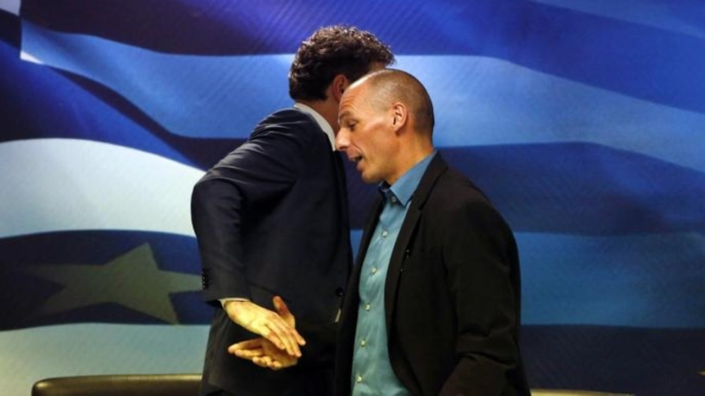
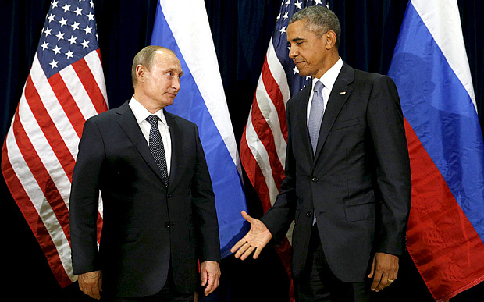
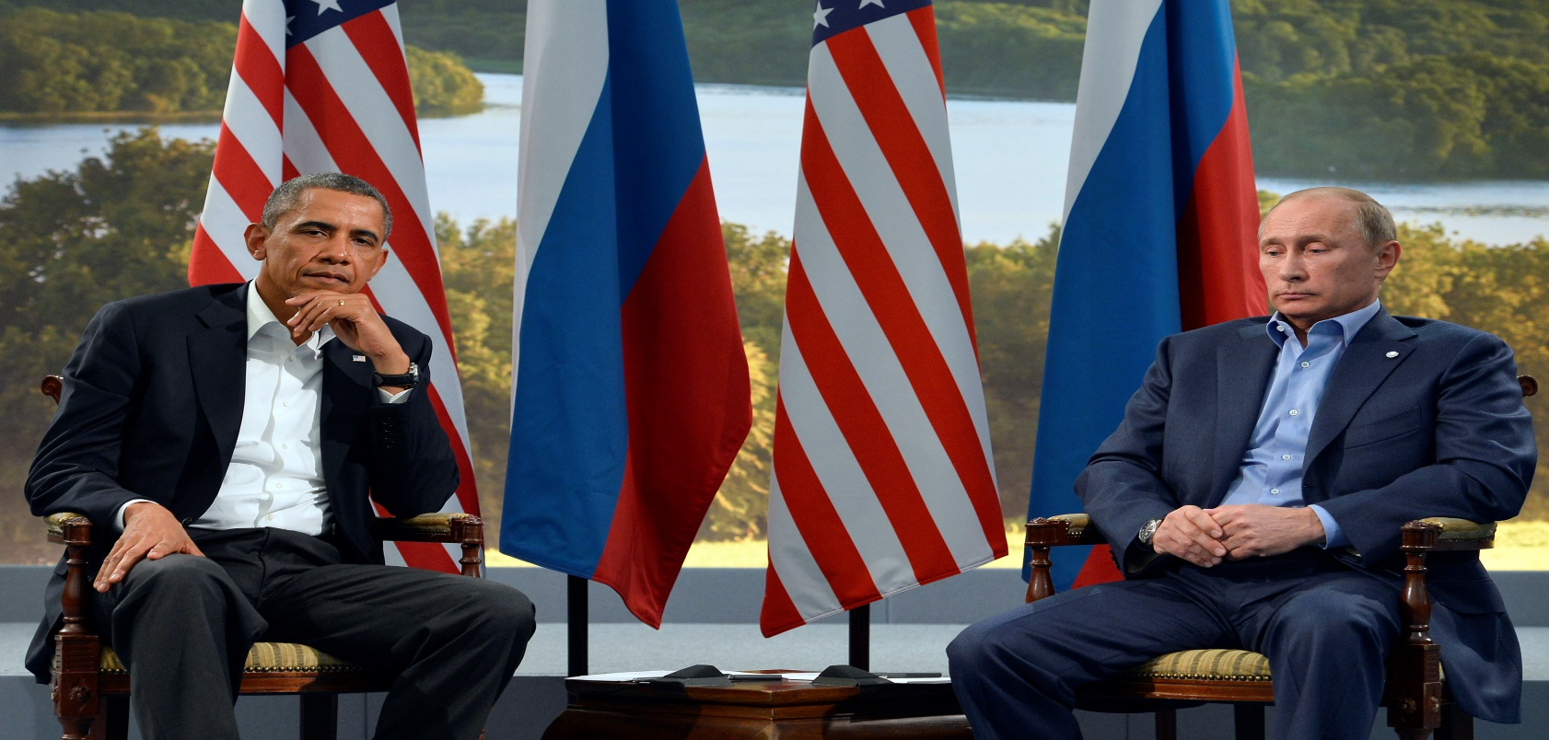

Slide 26
ΕΠΙΧΕΙΡΗΜΑΤΑ ΥΠΕΡ ΤΗΣ ΔΩΡΕΑΣ
ΑΛΛΗΛΕΓΓΥΗ
Κοινωνία
Μας αφορά όλους.
Ο οποιοσδήποτε από εμάς ή από τους αγαπημένους μας μπορεί κάποια στιγμή να χρειαστεί μόσχευμα για να συνεχίσει να ζει…
Ομάδες
Υπάρχουν άνθρωποι που περιμένουν σε λίστες αναμονής.
Υπάρχουν γονείς που περιμένουν για ένα όργανο που θα σώσει το παιδί τους.
Άτομα
Αν υπάρχει κάποιος στην οικογένεια ή κάποιος γνωστός που να κάνει αιμοκάθαρση.
Εθνικός Οργανισμός Μ ε τ α μ ο σ χ ε ύ σ ε ω ν

Slide 27
ΕΠΙΧΕΙΡΗΜΑΤΑ ΥΠΕΡ ΤΗΣ ΔΩΡΕΑΣ
ΧΡΗΣΙΜΟΤΗΤΑ
Ο θάνατος πάντα μοιάζει άσχημος, άχρηστος, όμως μέσα από τη Δωρεά Οργάνων γίνεται λιγότερο αποτρόπαιος ακόμη και χρήσιμος σε κάποιους συνανθρώπους μας.
Αν και ο θάνατος συμβολίζει την φθορά, μπορεί να δώσει συνέχεια στη ζωή κάποιων ανθρώπων.
ΑΜΟΙΒΑΙΟΤΗΤΑ - ΓΕΝΝΑΙΟΔΩΡΙΑ
Θετικά επιχειρήματα που εξυψώνουν την εικόνα του εκλιπόντος.
Δεν θα κάναμε το ίδιο αν εκείνος/εκείνη χρειαζόταν ένα όργανο?
Αύριο μπορεί να βρεθούμε εμείς στην ανάγκη.
Βοήθησε με τις τυπικές διαδικασίες
(επίσκεψη στη ΜΕΘ, νομικά θέματα, γραφείο κηδειών).
Εθνικός Οργανισμός Μ ε τ α μ ο σ χ ε ύ σ ε ω ν

Slide 28
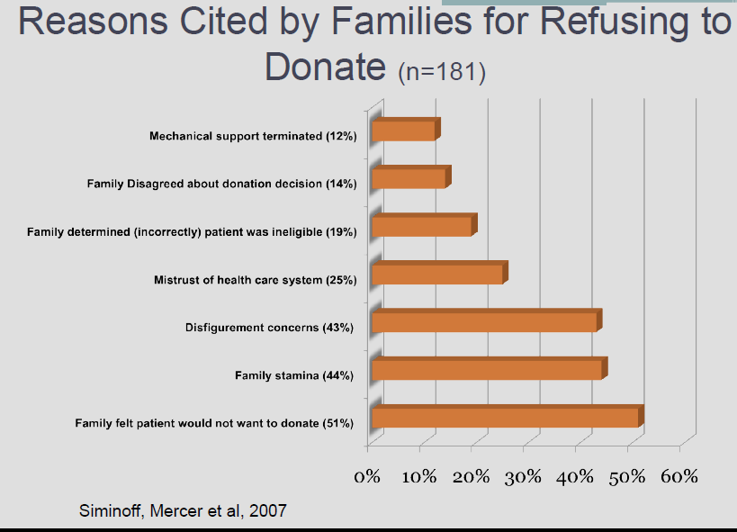

Slide 29
ΕΠΙΧΕΙΡΗΜΑΤΑ ΑΡΝΗΣΗΣ
Εικαζόμενη ένσταση του εκλιπόντος | 24%
Άρνηση των αγαπημένων | 24%
Άγνοια των σκέψεων του εκλιπόντος | 12%
Έλλειψη κατανόησης της έννοιας του ΕΘ | 11%
Ανησυχία για την ακεραιότητα του νεκρού | 8%
Προβλήματα με το Σύστημα Υγείας | 7%
Προβλήματα με το κοινωνικό περιβάλλον | 6%
Θρησκευτικές πεποιθήσεις | 2%
Επιθυμία να πάρουν τον ασθενή στο σπίτι | 1%
Εκ πεποιθήσεως άρνηση | 1%
Εθνικός Οργανισμός Μ ε τ α μ ο σ χ ε ύ σ ε ω ν

Slide 30
ΕΠΙΧΕΙΡΗΜΑΤΑ ΑΡΝΗΣΗΣ
Αβεβαιότητα για τις επιθυμίες του εκλιπόντος.
Διαφωνίες ή φόβος μεταξύ των μελών της οικογένειας.
Θρησκευτικοί/πολιτισμικοί λόγοι.
Έλλειψη κατανόησης του Ε.Θ..
Ελπίδα για ένα θαύμα.
Ανησυχία για την εμφάνιση του νεκρού σώματος.
Ανησυχίες για μη δίκαιη κατανομή των οργάνων, εμπορία οργάνων.
Δυσαρέσκεια από την ιατρική φροντίδα
Χωρίς ιδιαίτερους λόγους.
Εθνικός Οργανισμός Μ ε τ α μ ο σ χ ε ύ σ ε ω ν

Slide 31
ΑΡΝΗΣΗ ΤΗΣ ΟΙΚΟΓΕΝΕΙΑΣ
Αποδεχθείτε την απόφαση.
Αποφύγετε την κριτική.
Μην ενισχύετε εντάσεις μεταξύ των μελών της οικογένειας όταν υπάρχουν διαφοροποιήσεις στις απόψεις τους.
Επιμείνετε στο γεγονός ότι ο άνθρωπός τους δεν εξέφρασε άρνηση στη δωρεά.
Πληροφορείστε σωστά την οικογένεια για τη φροντίδα και το σεβασμό στο σώμα (ακεραιότητα και εικόνα) του νεκρού.
Εθνικός Οργανισμός Μ ε τ α μ ο σ χ ε ύ σ ε ω ν

Slide 32
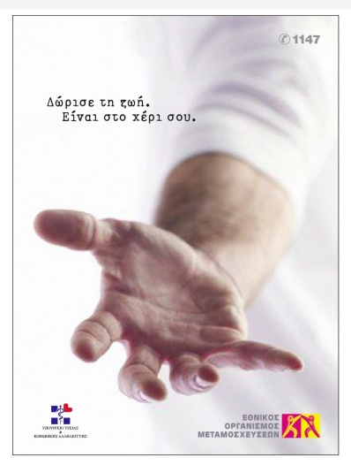
ΑΝΤΙ ΕΠΙΛΟΓΟΥ
Η Δωρεά Οργάνων είναι Δυνητική Επιλογή της οικογένειας
ΠΡΟΣΦΟΡΑ ΚΑΙ ΟΧΙ ΑΙΤΗΜΑ
Δεν ζητούμε την άδεια της οικογένειας
Δεν φορτώνουμε την οικογένεια με ένα
επιπρόσθετο βάρος !!!
Ζητούμε να μας πουν ή να υποθέσουν την επιθυμία του εκλιπόντος
Δίνεται η ευκαιρία στην οικογένεια να εκπληρώσει τις επιθυμίες του αγαπημένου της συγγενή και να βρει νόημα στην απώλειά του
Εθνικός Οργανισμός Μ ε τ α μ ο σ χ ε ύ σ ε ω ν

Slide 33
Εθνικός Οργανισμός Μ ε τ α μ ο σ χ ε ύ σ ε ω ν

Slide 34
Thank you for supporting organ donation and transplantation
Εθνικός Οργανισμός Μ ε τ α μ ο σ χ ε ύ σ ε ω ν

